Slide 1
Уровень здоровья школьников в МОУ «Средняя школа № 33
Автор исследовательской работы:
Маслова Валерия
Руководитель
исследовательской работы:
Чельманова Е.В.,
учитель биологии

Slide 2
Человек бежит по жизни, не жалея ног.
Дом – работа, дом – работа, отбывая срок.
Выходные – передышка, отпуск, как привал.
Старость, пенсия, одышка, ты сюда бежал?
Оксана Аистова

Slide 3
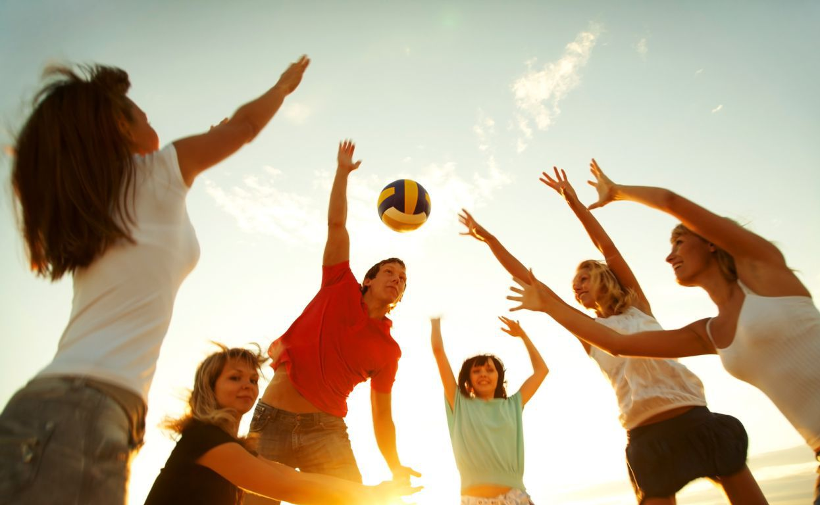
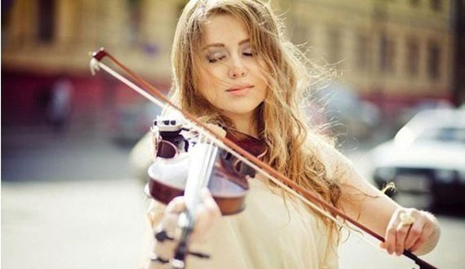
Цель работы: Определить уровень здоровья школьников средней школы 33
Задачи:
1.Выявить с помощью социологического опроса учащихся, что такое здоровье, что они делают для его сохранения
2. Выбрать исследуемый возраст школьников, для создания видимой картины.
3. Определить уровень здоровья школьников с помощью биометрических и физиологических показателей и измерителей.
4. Сравнить уровень здоровья учащихся разного возраста.
5. Выявить возраст с наиболее низким уровнем здоровья
6. Определить уровень нагрузки учащихся в зависимости от возраста
7.Выявить факторы, воздействующие на здоровье.

Slide 4
1. Здоровье ­ состояние любого живого организма, при котором он в целом и все его органы способны полностью выполнять свои функции; отсутствие недуга, болезни.
2. Здоровье ­ это состояние полного физического, психического, социального и духовного благополучия, а не просто отсутствие болезней и физических дефектов
Так же имеются понятия с уточнением, какое именно здоровье
3. Физическое здоровье – это полное физическое благополучие, спокойное и счастливое, без каких-либо нарушений течение дел, жизни.
4. Психическое здоровье – это состояние благополучия, в котором человек реализует свои способности, может противостоять обычным жизненным стрессам, продуктивно работать и вносить вклад в свое сообщество. В этом позитивном смысле психическое здоровье является основой благополучия человека и эффективного функционирования сообщества.

Slide 5
5. Социальное здоровье - это способность жить и общаться с другими людьми в нашем мире. Наша способность создавать и поддерживать положительные отношения с семьей, друзьями и коллегами.
6. Духовное здоровье ­ это свободная, гармоничная и практическая взаимосвязь знаний, религий, традиций и истории своего народа в себе.
7. Здоровье ­ нормальная функция организма на всех уровнях его организации, нормальный ход биологических процессов, способствующих индивидуальному выживанию и воспроизводству.
8. Здоровье ­ динамическое равновесие организма и его функций с окружающей средой.
9. Здоровье ­ участие в социальной деятельности и общественно полезном труде, способность к полноценному выполнению основных социальных функций.
10. Здоровье - отсутствие болезни, болезненных состояний и изменений.
11. Здоровье - способность организма приспосабливаться к постоянно изменяющимся условиям внешней среды.

Slide 7
СПОРТ

Slide 8
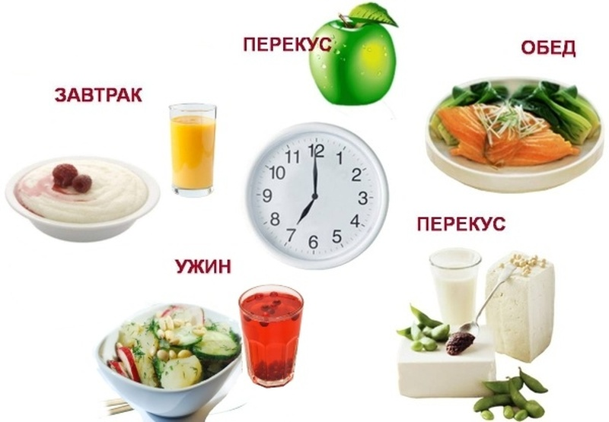
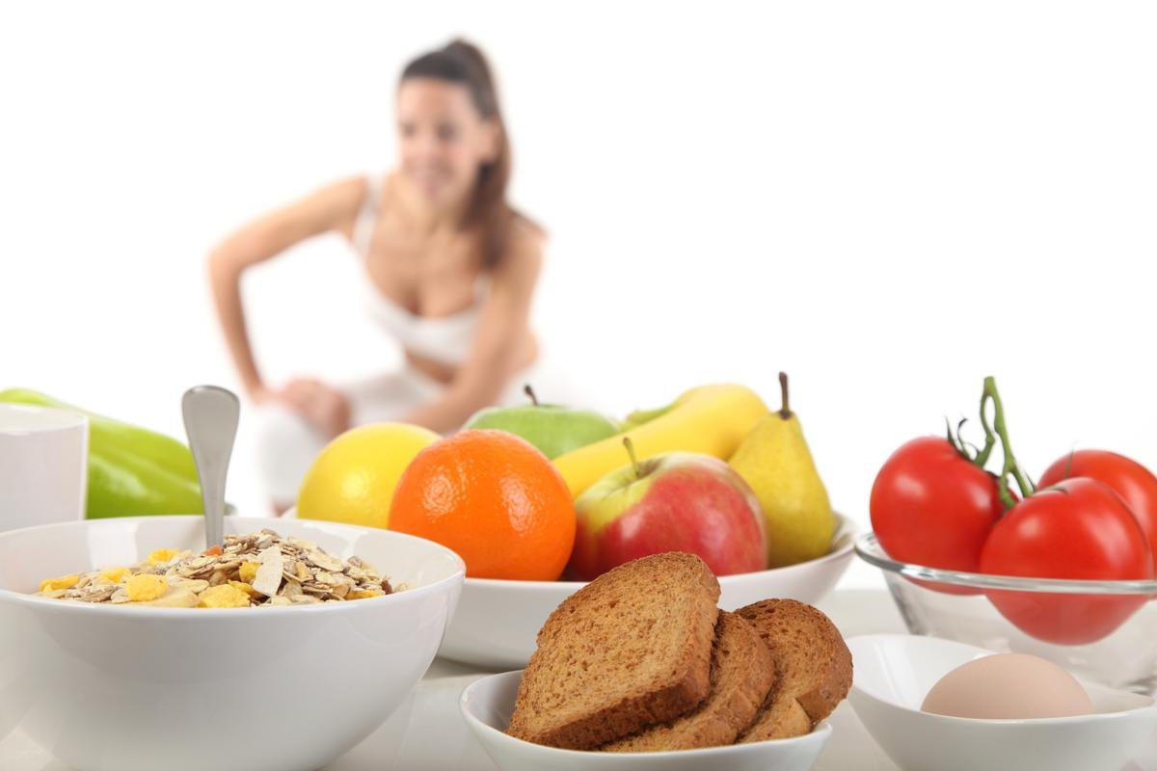
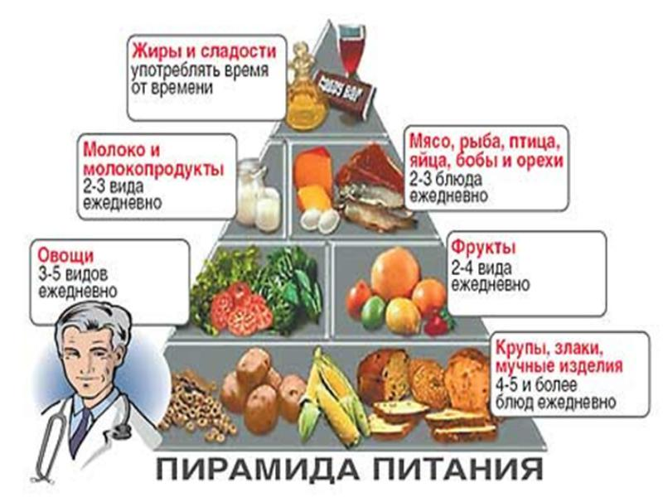
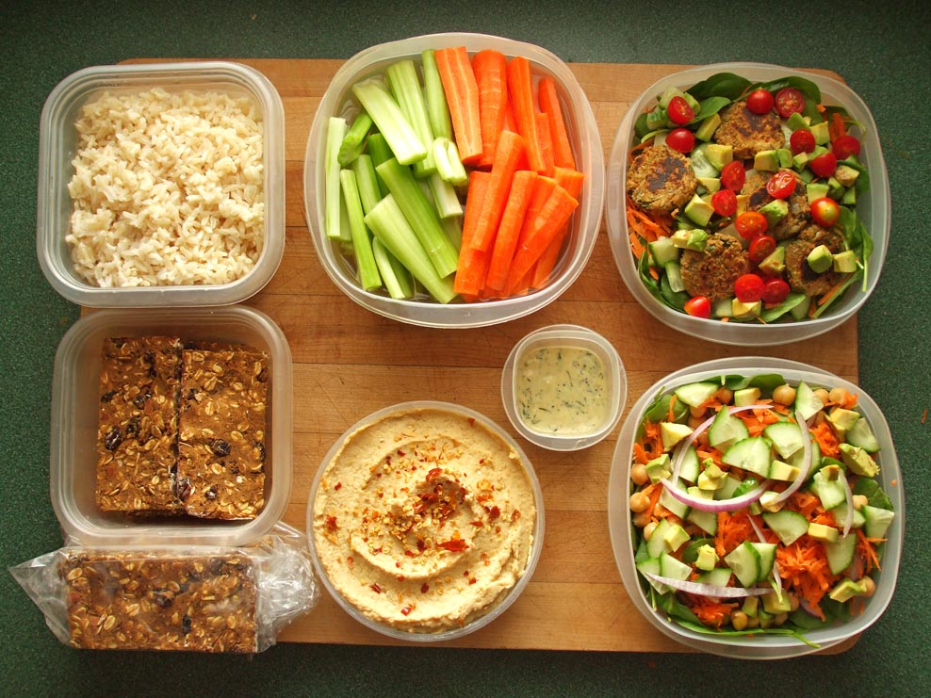
Правильное питание

Slide 9
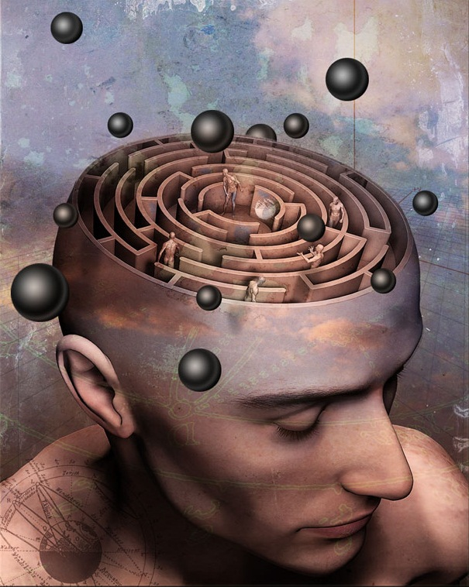
Мысли

Slide 10
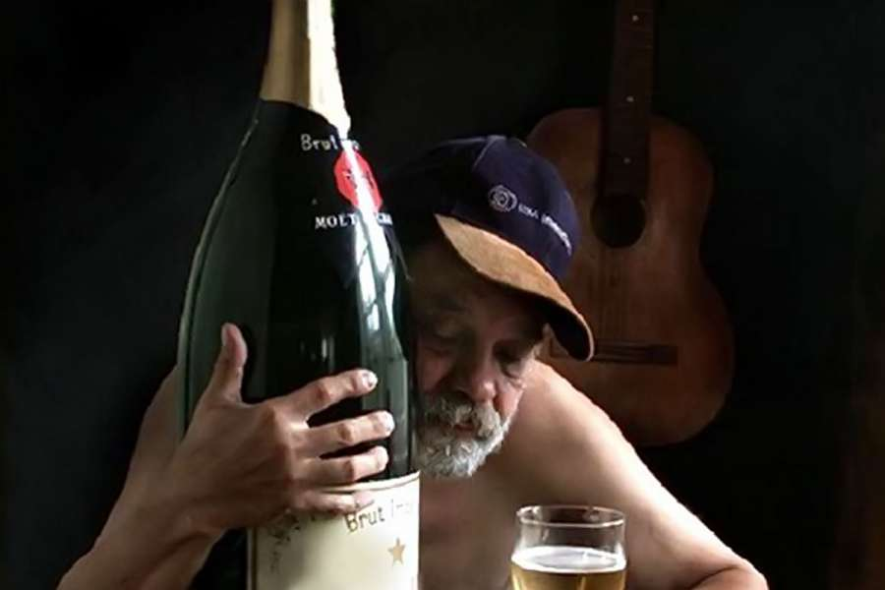
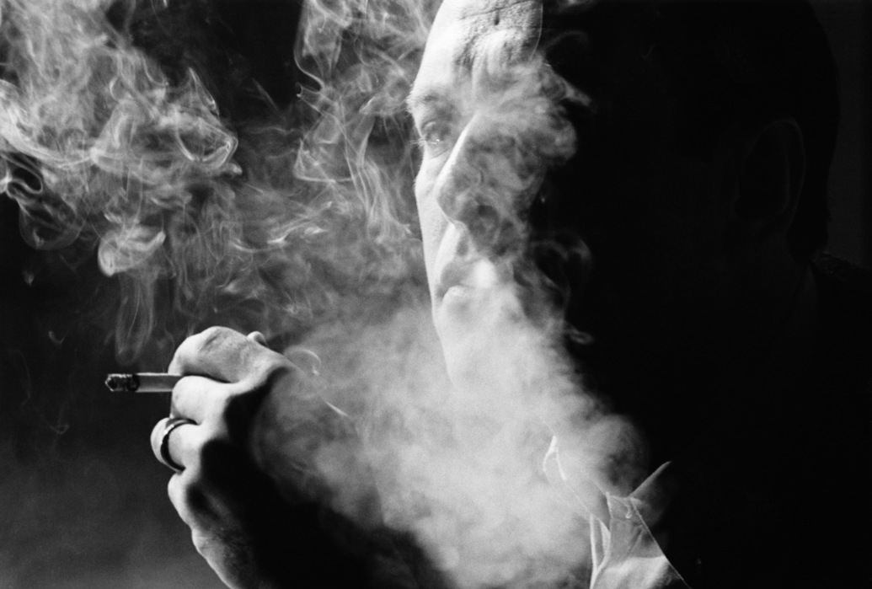
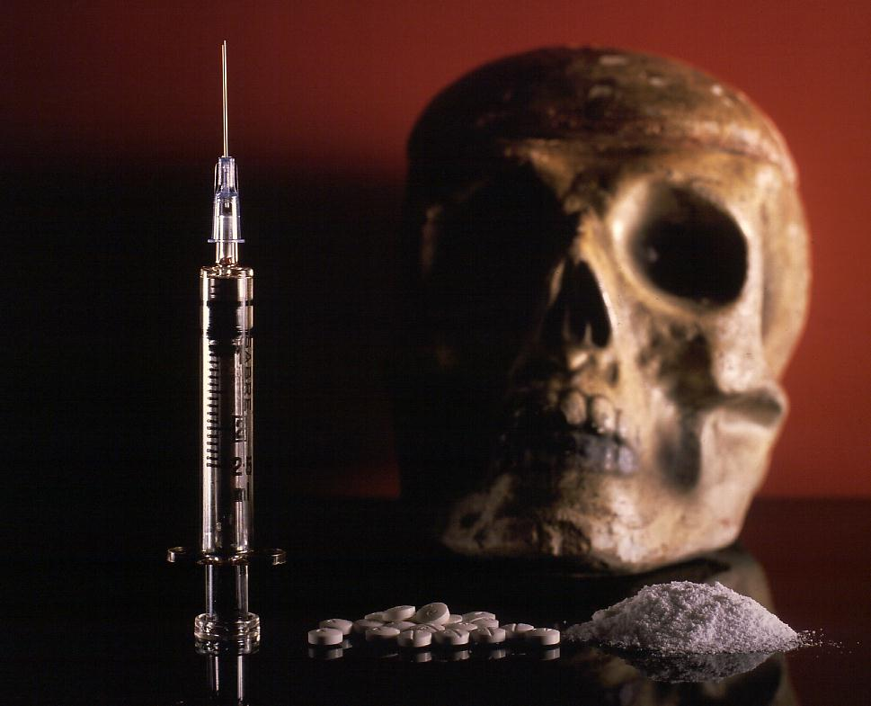
Вредные привычки.

Slide 11
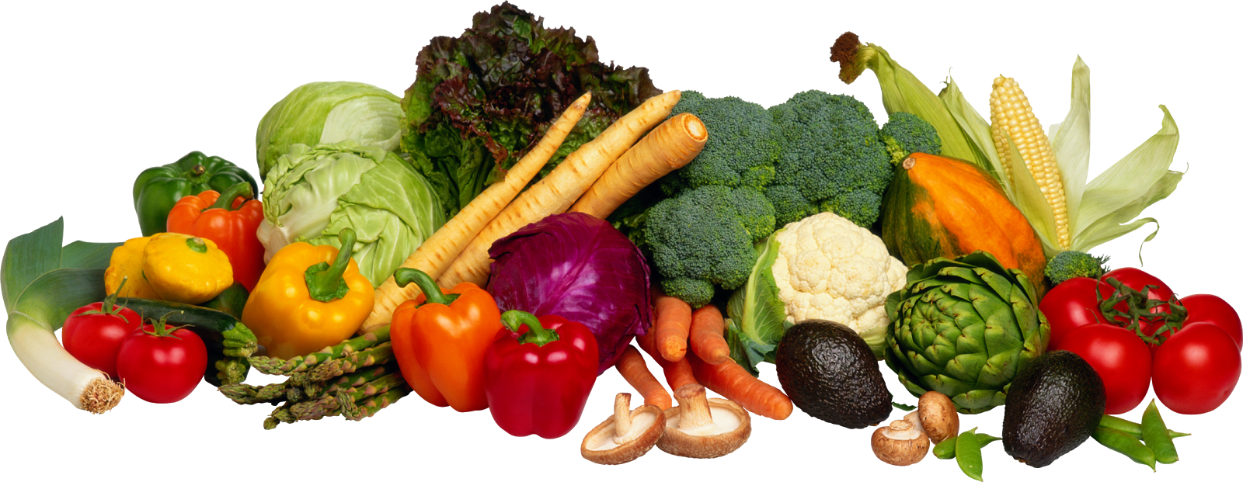
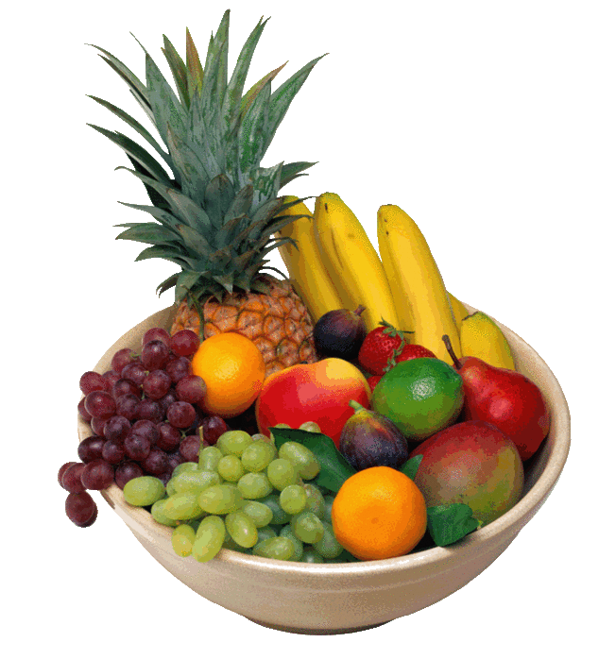
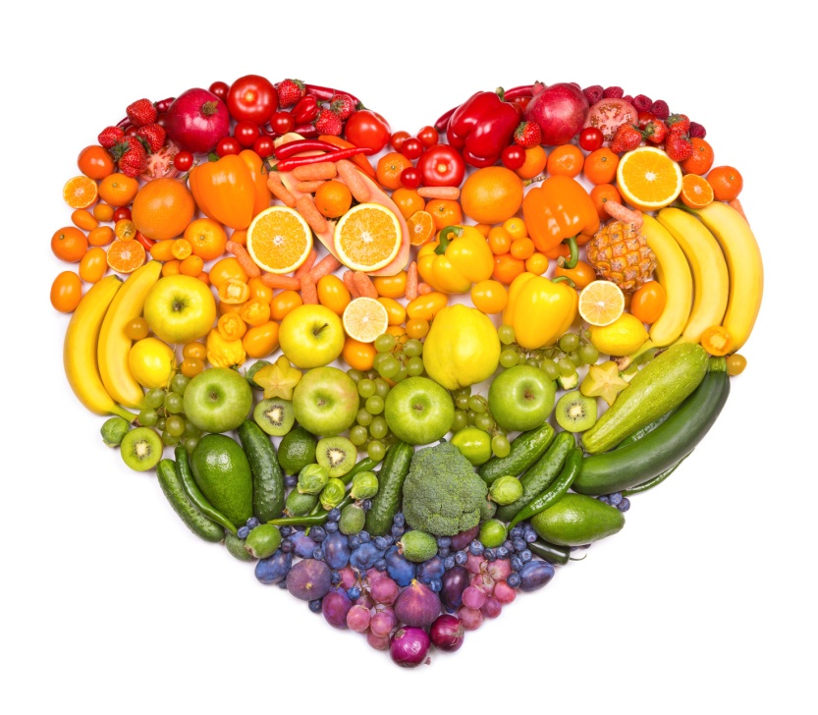
Витаминизация

Slide 12
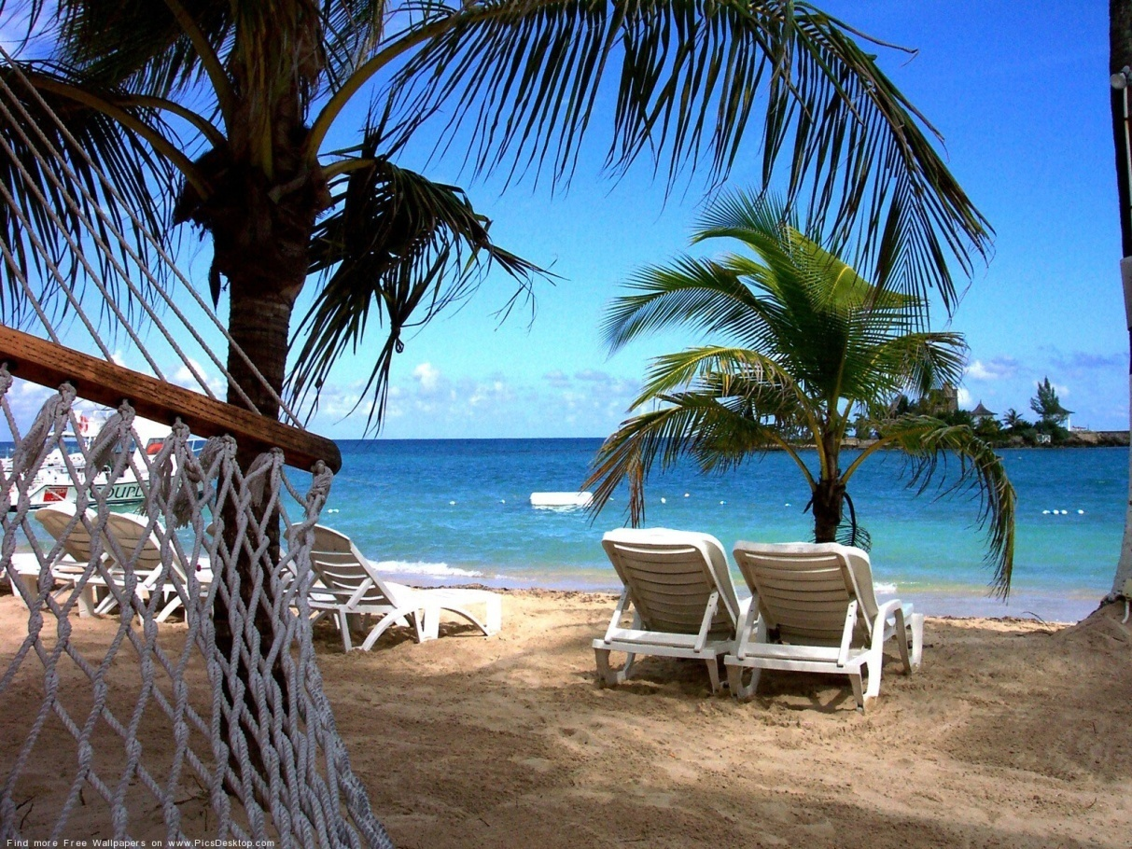
Отдых

Slide 13
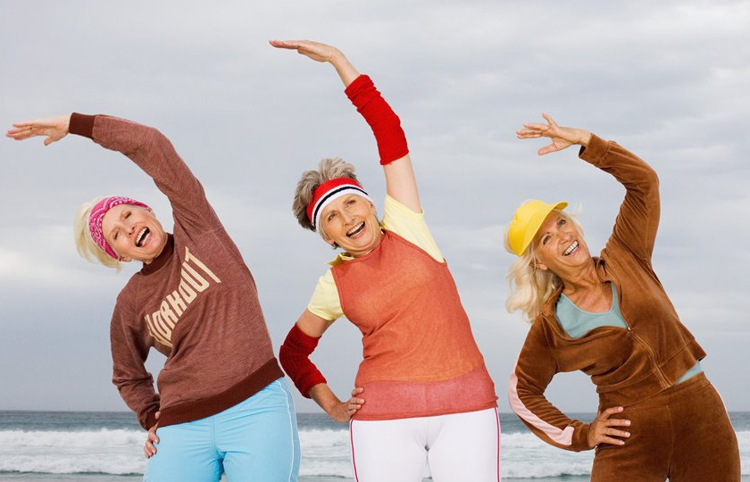
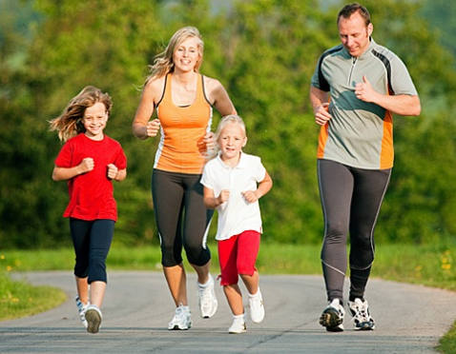
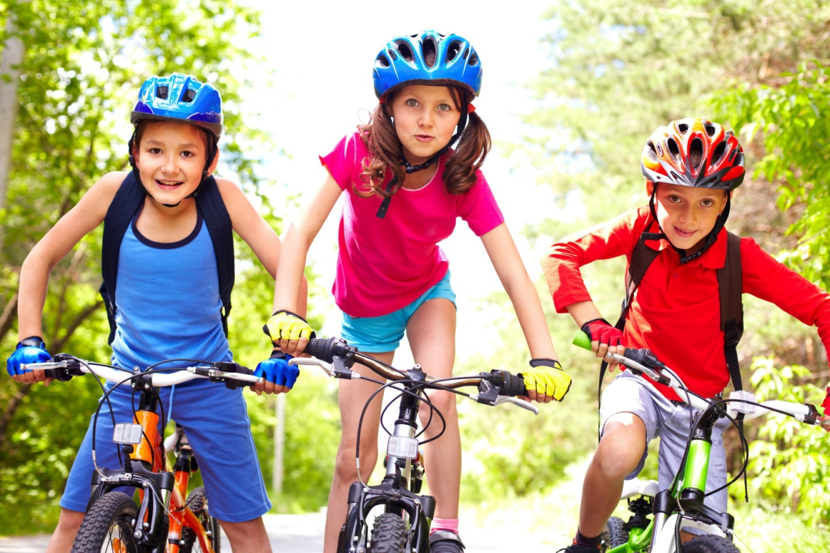
Активный образ жизни

Slide 14
Вода – это жизнь

Slide 15
На вопрос « Что такое здоровье?»
4 человека вообще не ответило на вопрос или написали, что не знают. Остальные в основном ответили: «когда у человека нет болезней», и второй популярный ответ был: «Когда человек чувствует себя хорошо» На вопрос « Как сохранить здоровье?» основными ответами были такими: Хорошо кушать, заниматься сортом, не курить, делать по утрам зарядку, тепло одеваться, когда холодно на улице. «Что ты делаешь, чтобы сохранить своё здоровье?». На это дети в большинстве ответили, что они делают по утрам зарядку, хорошо кушают утрам, на завтраке, в обед, моют руки перед едой, тепло одеваются на улицу.

Slide 16
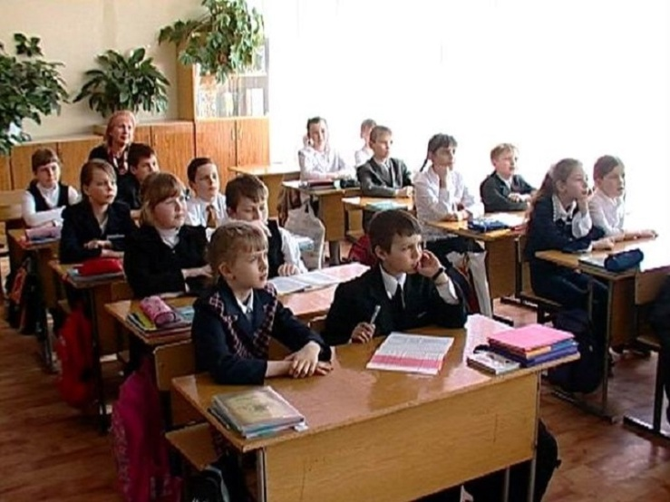
На вопрос « Что такое здоровье?»
2 человека написали, что не знают. Остальные в основном ответили: «когда у человека все хорошо и он может ходить на работу», и второй популярный ответ был: «Когда у человека ничего не болит»
На вопрос «Как сохранить здоровье?» основными ответами были такими: Хорошо кушать, заниматься сортом, не курить, делать по утрам зарядку, тепло одеваться, когда холодно на улице.
«Что ты делаешь, чтобы сохранить своё здоровье?». На это дети в большинстве ответили, что они делают по утрам зарядку, хорошо кушают утрам, на завтраке, в обед, моют руки перед едой, тепло одеваются на улицу.

Slide 17
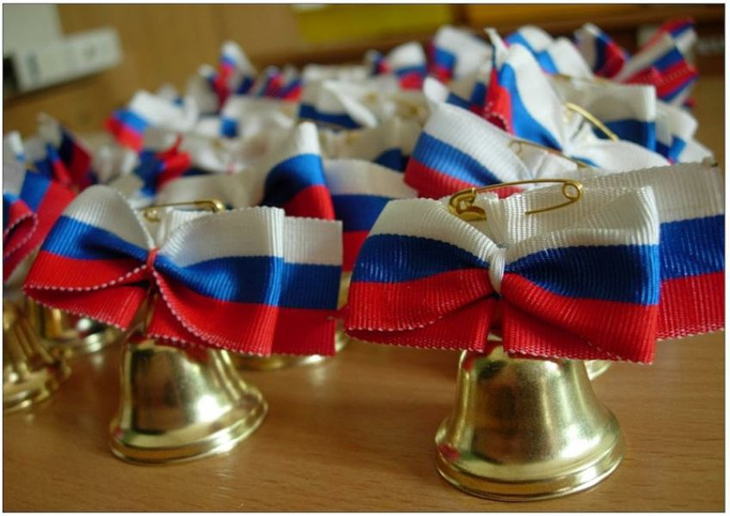
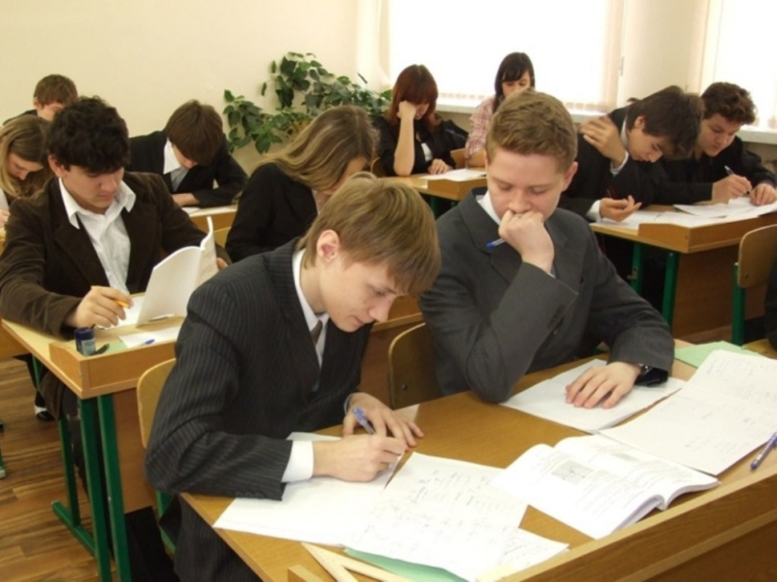
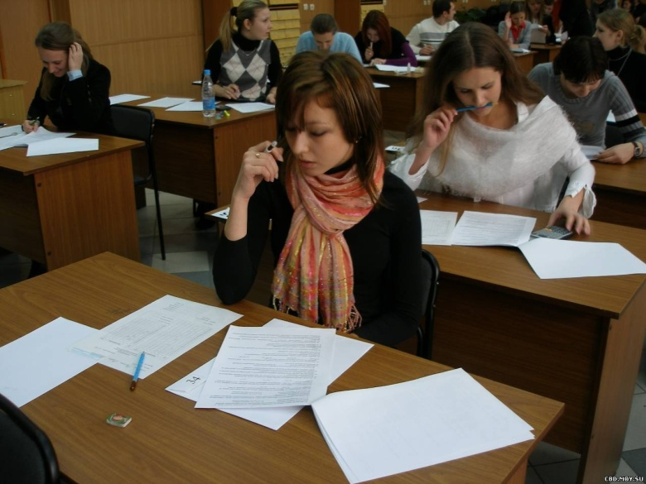
Провела опрос 11 класса в количестве 22 человек, возраст: 16-17 лет. Из них 14девочек и 8 мальчика. В этом классе 8 человек занимаются в спортивных секциях. Так же был задан вопрос « Что такое здоровье?». На этот вопрос основными ответами были:
- здоровье - это нормальное состояние организма человека; - здоровье – это отсутствие болезней.
« Как сохранить здоровье?». В основном отвечали: правильное питание, занятие спортом, закаливание. Не популярные, но важные ответы были такими: не заниматься самодеятельностью, когда что-то вдруг заболело, соблюдать гигиену, не употреблять вредные вещества: алкоголь, курительные средства, наркотики.
«Что ты делаешь, чтобы сохранить своё здоровье?». Перечислю их основные ответы: Своевременно лечусь, правильно не питаюсь, но стараюсь перейти на нормальный рацион питания/правильно питаюсь, не имею вредных привычек, веду подвижный образ жизни, и трое ответили, что ничего для этого не делают.

Slide 18
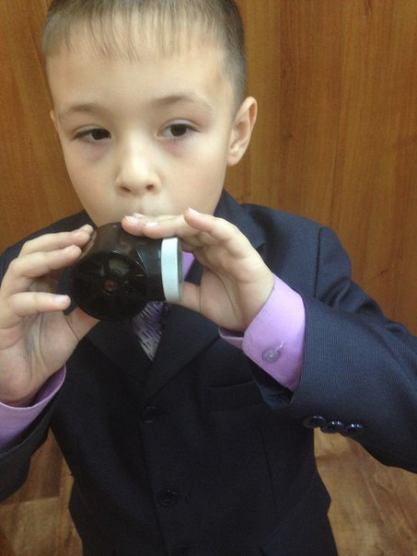
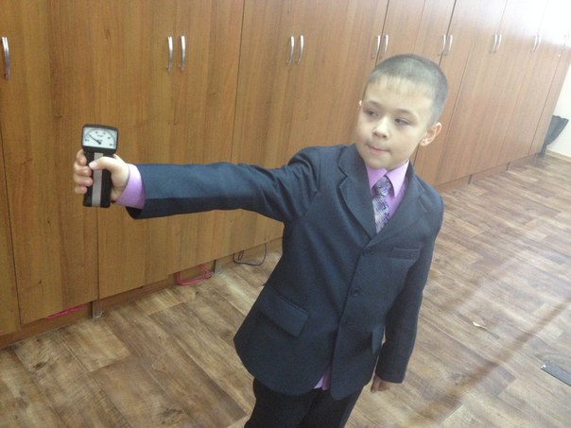
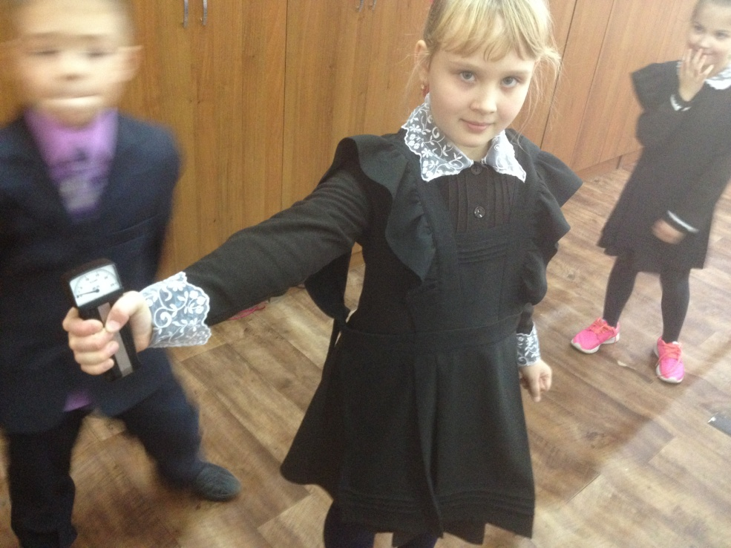
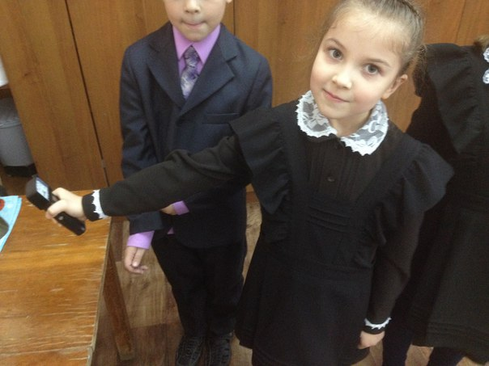

Slide 19
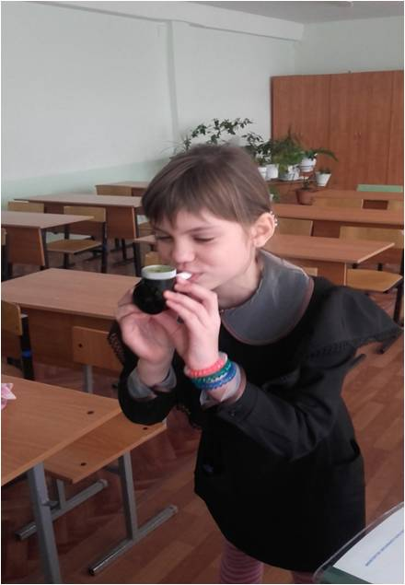
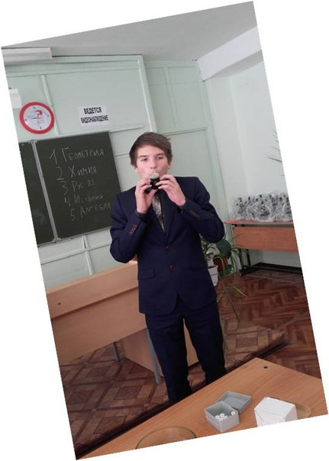
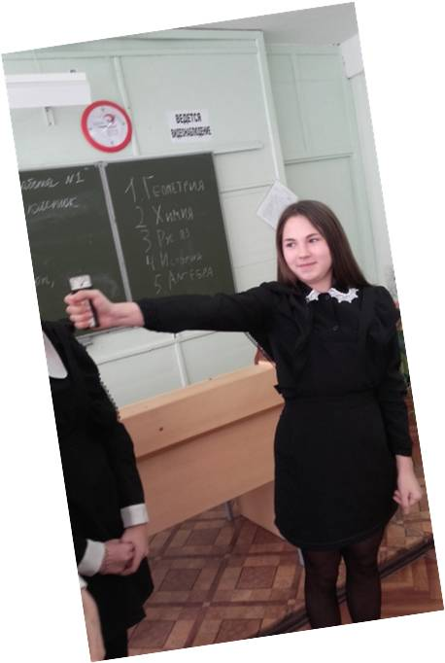
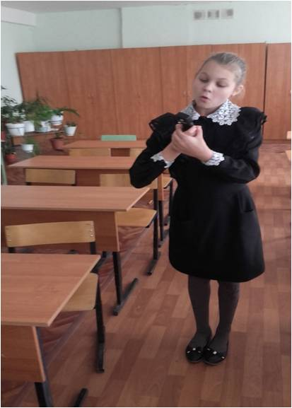

Slide 20
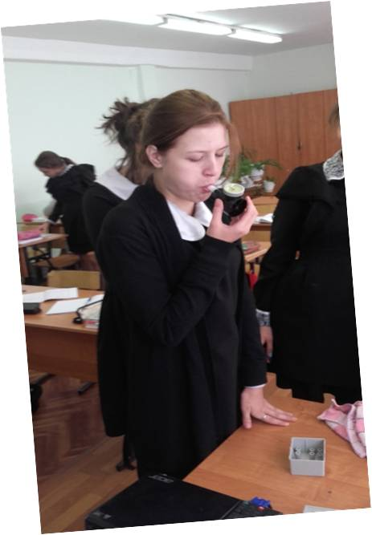
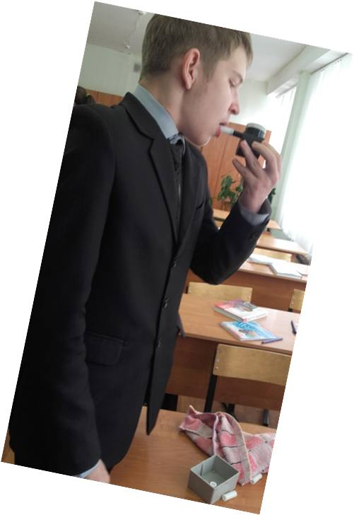
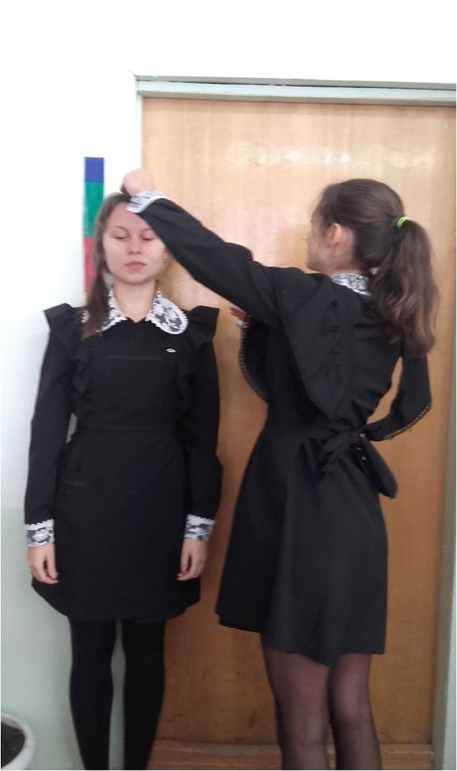
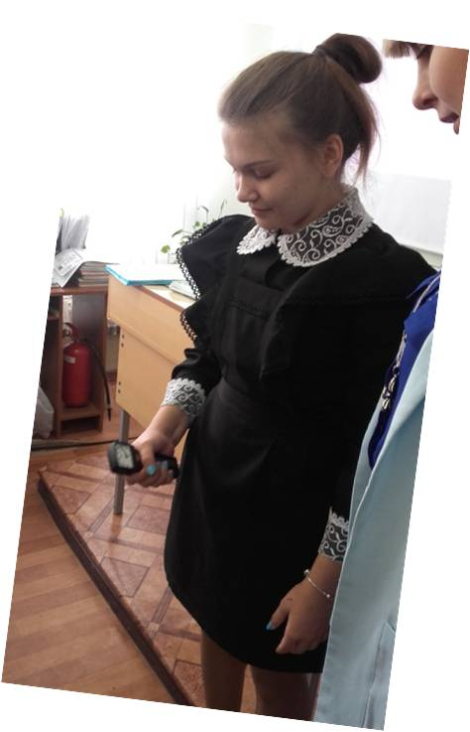

Slide 21
Показатели | Баллы
Масса тела (кг) Рост² (м) | 16,9 и менее -2 балла | 17.0 - 18.0 -1 балл | 18.1 - 23.8 0 баллов | 23.9 - 26.0 -1 балл | 26.1 и более -2 балла
ЖЕЛ (мл) масса тела (кг) | 40 и менее -1 балл | 41 - 45 0 баллов | 46 - 50 1 балл | 51 - 55 2 балла | 56 и более 3 балла
ДМК (кг) х 100 масса тела (кг) | 40 и менее -1 балл | 41 - 50 0 баллов | 51 - 55 1 балл | 56 - 60 2 балла | 61 и более 3 балла
ЧСС х АДсист 100 | 111 и более -2 балла | 95 - 110 -1 балл | 85 - 94 0 баллов | 70 - 84 3 балла | 69 и менее 5 баллов
Время (мин.) восстан. ЧСС после 20 прис. за 30 сек. | 3 и более -2 балла | 2 - 3 1 балл | 1.30 - 1.59 3 балла | 1.00 - 1.29 5 баллов | 0.59 и менее 7 баллов

Slide 22
 | Уровни здоровья
 | Низкий | Ниже среднего | Средний | Выше среднего | Высокий
Общая оценка уровня здоровья | 3 и менее баллов | 4 - 6 баллов | 7 - 11 баллов | 12 - 15 баллов | 16 - 18 баллов

Slide 24
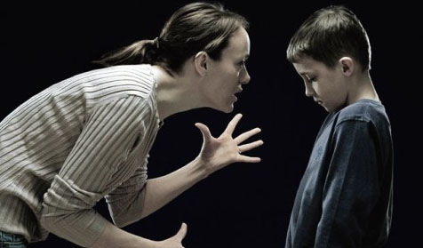
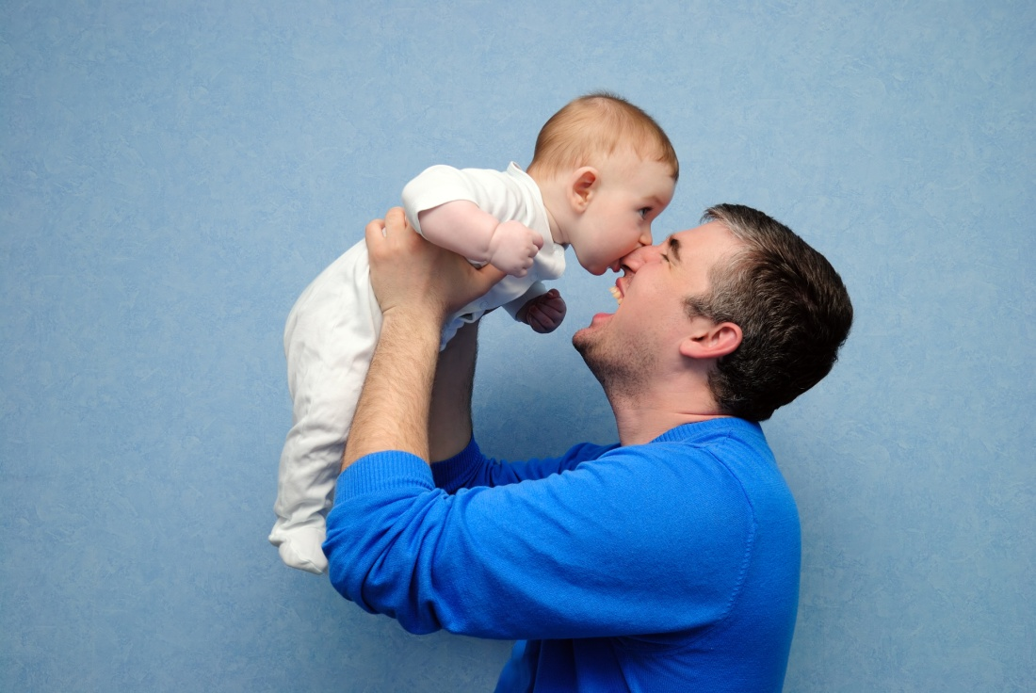
Факторы, воздействующие на здоровье. Условия жизни в семье.

Slide 25
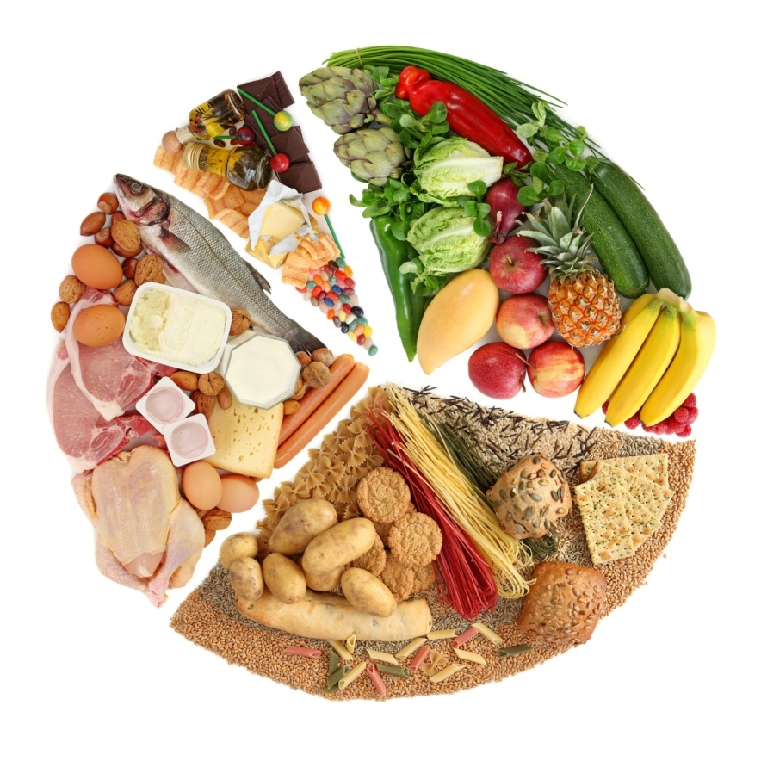
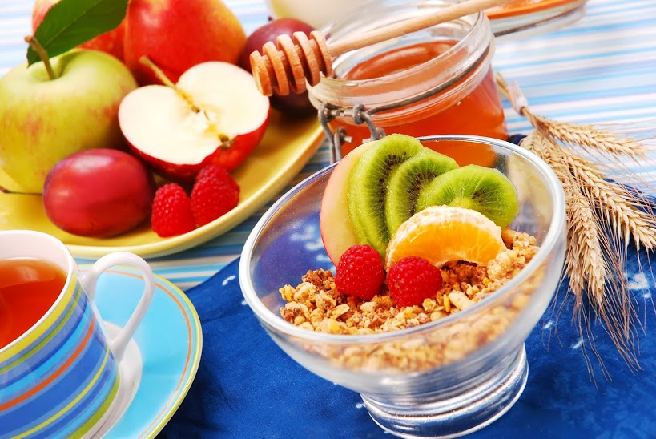
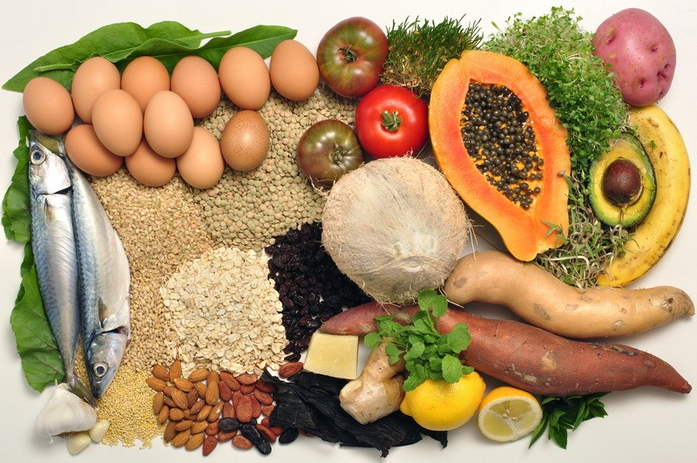
Правильное питание

Slide 26
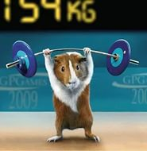
Спорт
Укрепляется опорно-двигательный аппарат.
Укрепляется и развивается нервная система.
Улучшается работа сердца и сосудов.
Повышаются иммунитет, и улучшается состав крови.
Улучшается метаболизм.
Меняется отношение к жизни.

Slide 27
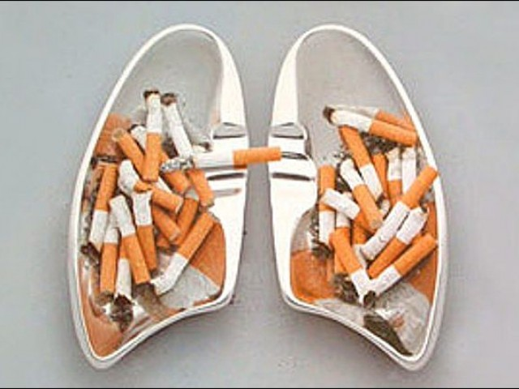
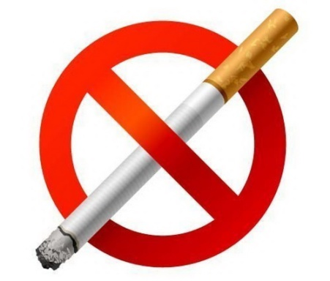
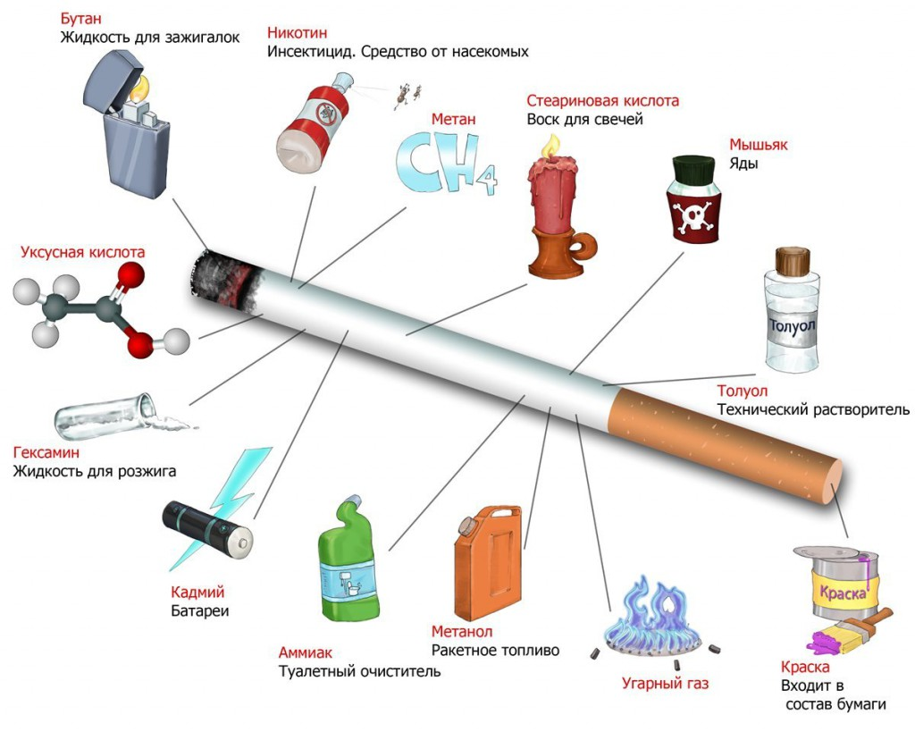
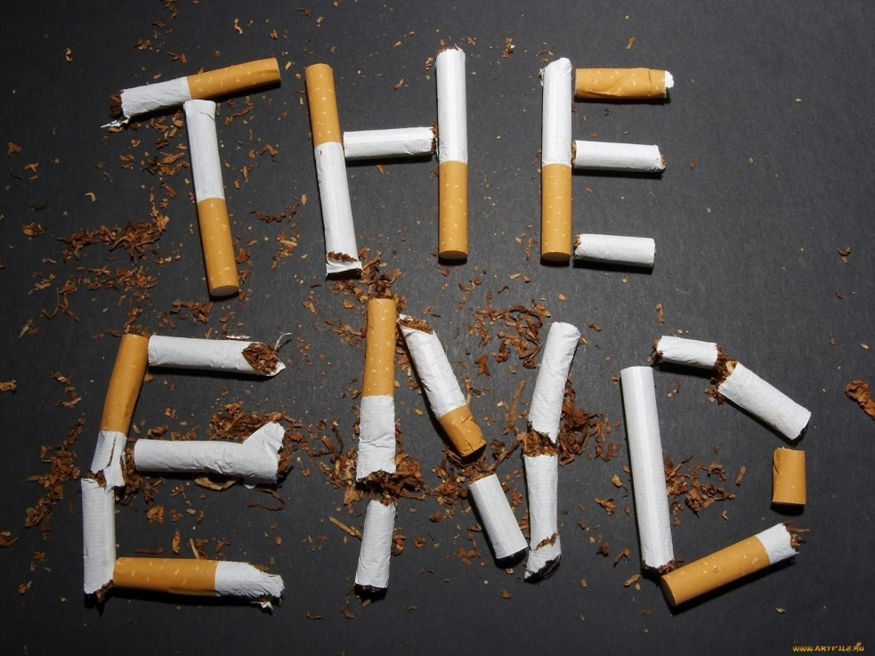
Вредные привычки. курение.

Slide 28
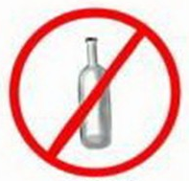
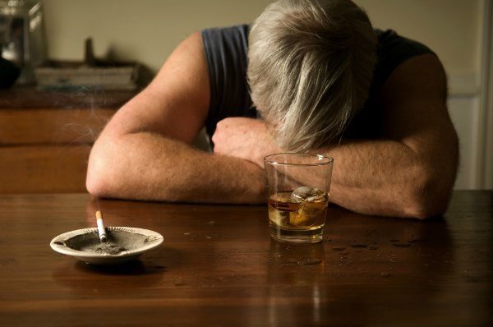
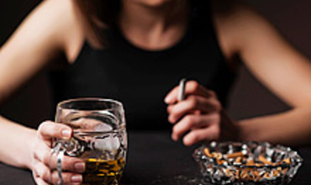
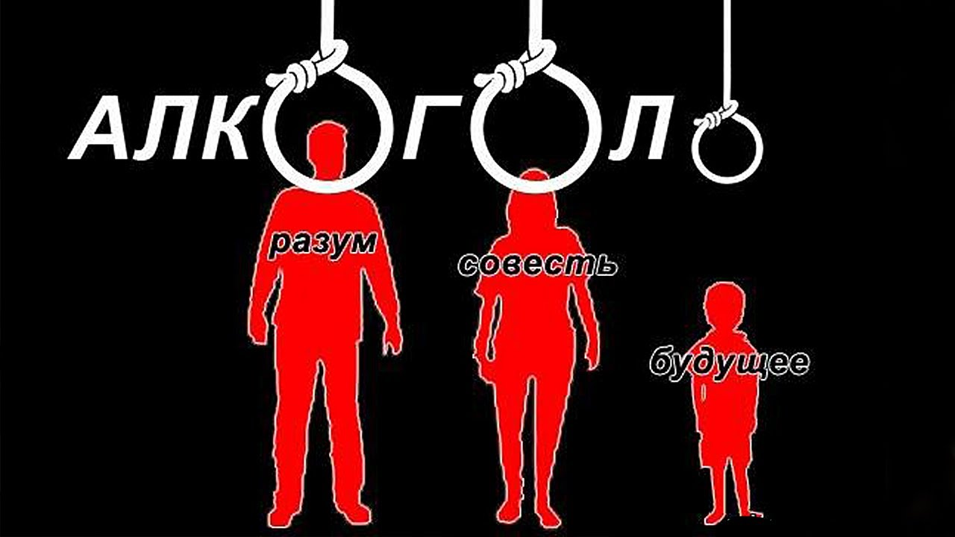
Алкоголь

Slide 29
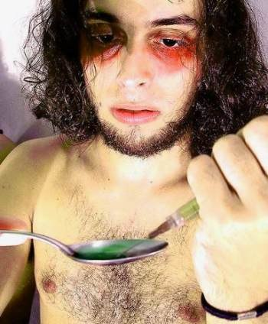
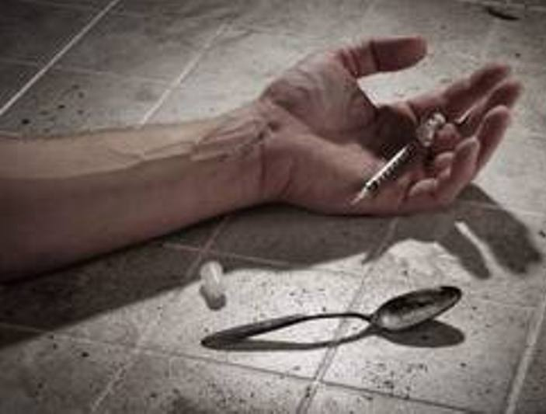
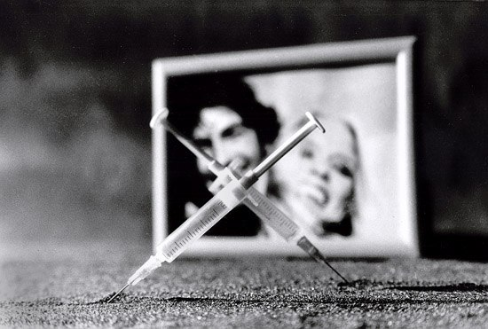
Наркомания

Slide 30
Химическое воздействие

Slide 31
Физическое воздействие

Slide 32
Генетический фактор

Slide 33
Здравоохранение

Slide 34
Вывод
На протяжении двух месяцем мы проводили исследования для выявления. уровня здоровья в выбранных нами классах. Все выбранные нами классы были отпрошены. Были заданы вопросы, которые показывали общее представление о том, что такое здоровье, как его сохранить, и выполняют ли учащиеся условия, при которых у человека сохраняется здоровье. На данном этапе исследования мы наблюдаем:
- хорошие знания о том, что такое здоровье и как его сохранить.
- учащиеся следят за свои здоровьем.
В ходе данной научно-исследовательской работы мы провели исследования с показателей биометрических данных, выявили, что 1 и 5 классы имеют 'средний уровень здоровья'. Результаты с отметкой 'выше среднего' уменьшается с возрастом. Это значит, что с периодом взросления прибавляются факторы, понижающие уровень здоровья. Следовательно, для определения уровня здоровья школьников биометрические и физиологические показатели являются наиболее объективными. Что и доказывает гипотеза. Ребятам уже сейчас нужно рассмотреть свой образ жизни. Начать активный образ жизни, заняться спортом, выпивать норму воды в день, делать зарядку, правильно питаться, своевременно отдыхать, Кушать витамины, которые дала нам природа

Slide 35
Спасибо за внимание☺

